Slide 1
은행의 업무- 그 밖의 여러 가지 업무
신용카드 관련 업무
화폐 교환 업무 (환전)
경영 상담
보관 업무

Slide 2
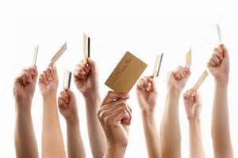
신용카드 관련 업무
신용카드 발급 조건
외국인 신용 카드 발급

Slide 3
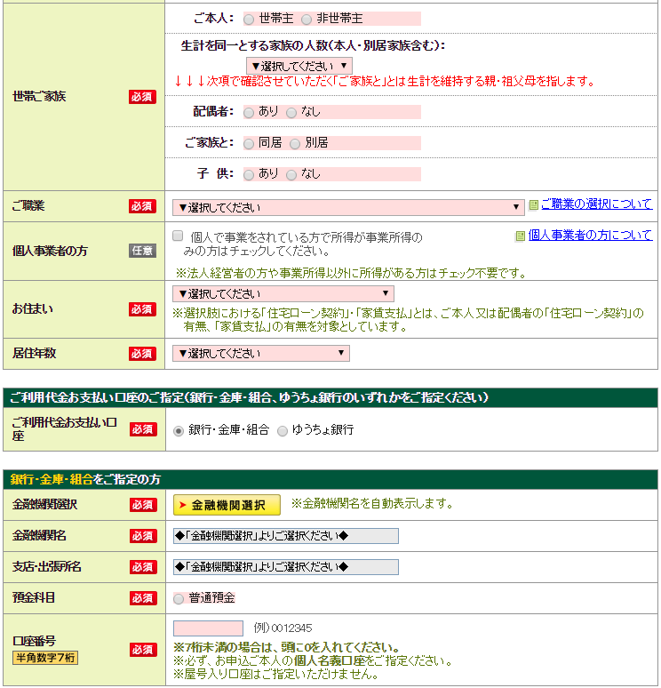
신용카드 관련 업무
신용카드 발급 조건
1.나이 18세 이상
2. 1년 이상 거주
3. 직업이 있어야 함

Slide 4
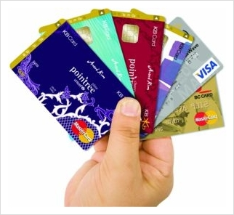
신용카드 관련 업무
외국인 신용 카드 발급

Slide 5
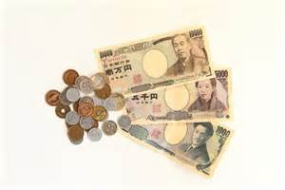
화폐 교환 업무 (환전)
환전 시 본인확인서류
환전 수수료

Slide 6
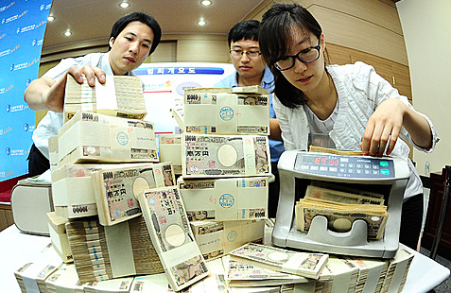
화폐 교환 업무 (환전)
은행 환율 = 매매기준율 + 환전수수료
한국에서는 원, 일본은 엔(円)을 사용하며 각 나라의 통화의 환율은 시기에 따라 그리고 국제정세와 같은 다른 요인에 의해 변동된다.

Slide 7
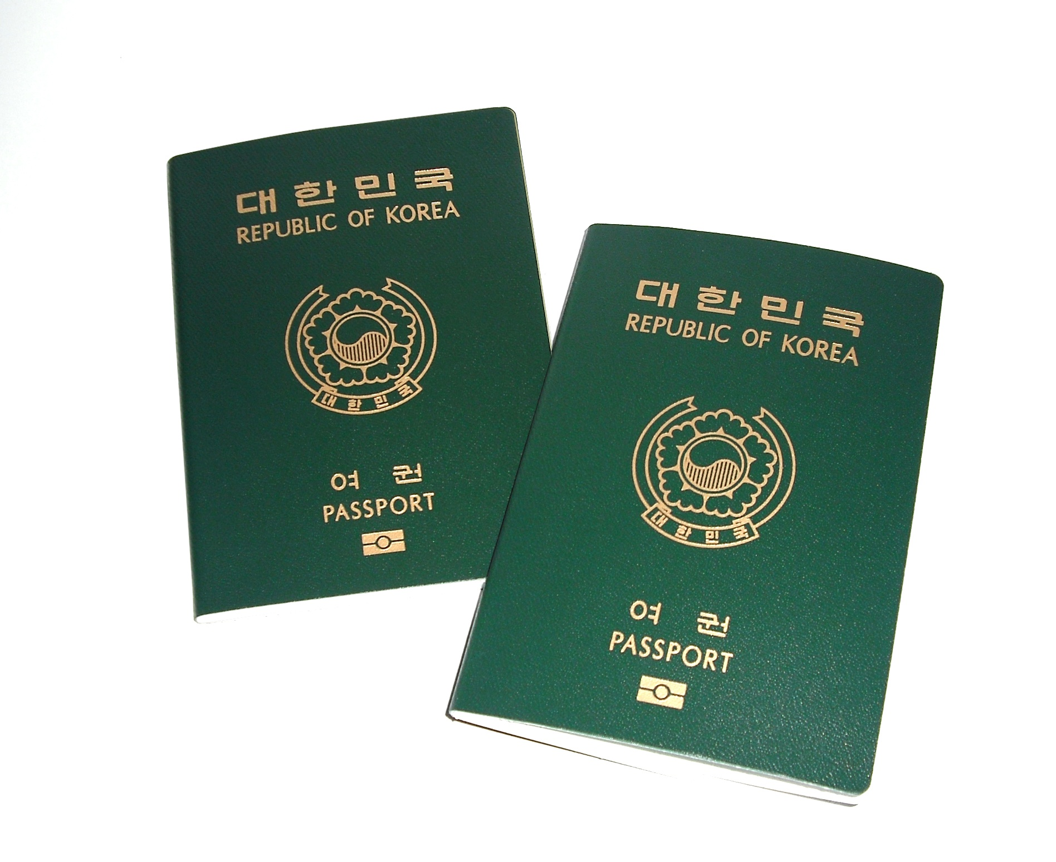
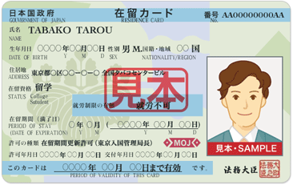
화폐 교환 업무 (환전)
환전 시 본인확인서류
외국인 : 재류카드 ( 혹은 외국인등록증), 유효기간 내의 여권
일본인 : 유효기간내의 여권, 운전면허증, 보험증 등

Slide 8
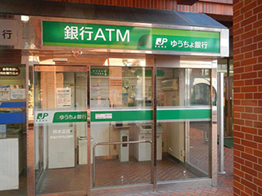
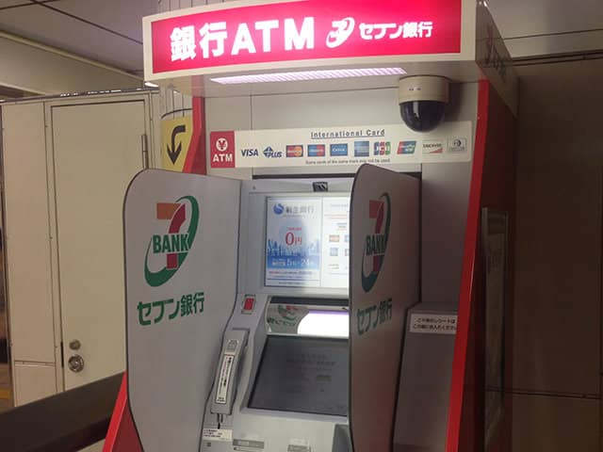
화폐 교환 업무 (환전)
환전 수수료
환전수수료란 건 은행에 따라서 다르며 같은 은행에서도 고객의 조건에 따라서 적용률이 다르기 때문에 정확히 얼마라고 할 수는 없으며 대략 환전금액의 1.5% 정도
※환전수수료를 계산하는 방법
매매기준율 - 현찰 팔 때 = 환전수수료

Slide 9
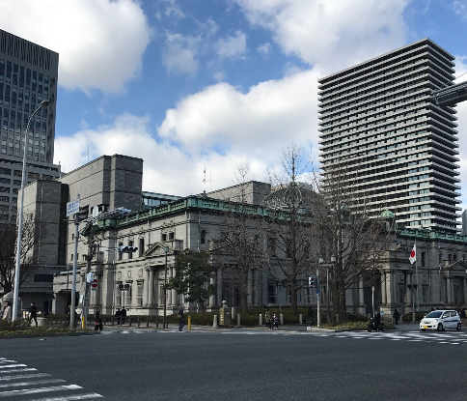
경영 상담
일본 금융청은 2005년 3월부터「신(新) 릴레이션쉽 뱅킹 실행프로그램」을 추진
최근에는 경영지원 업무를 강화하고 있는 추세

Slide 10



보관 업무
귀금속, 보석, 유가 증권 등을 보관해준다.

Slide 11
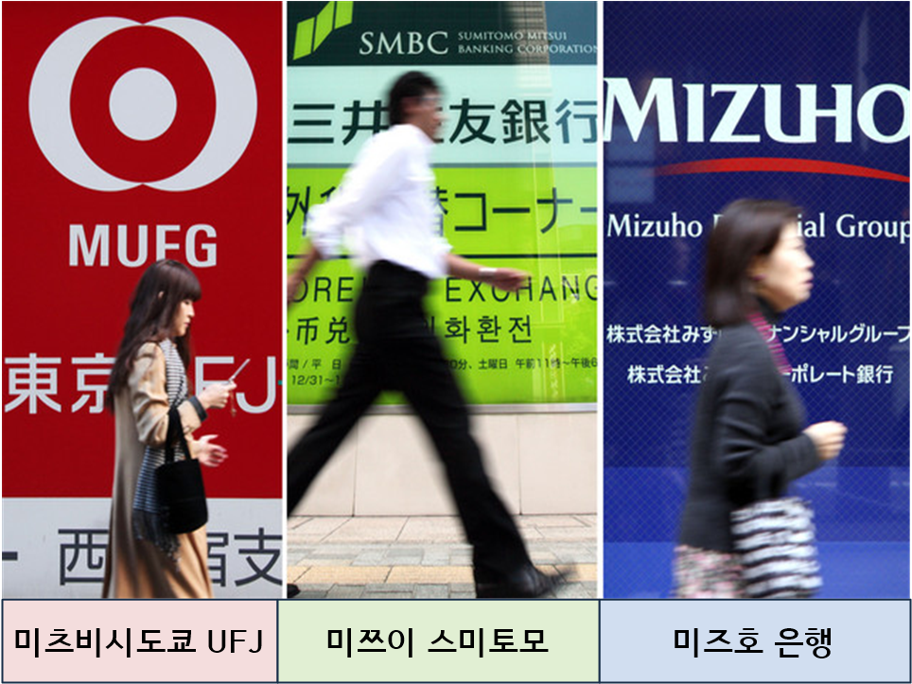
메가방크 소개
미츠비시 도쿄 UFJ
2016년 취직하고 싶은 기업순위에서 남녀 공동종합 1위
미쓰이 스미토모
평균 연봉이 타 은행에 비해 높은 편인데, 타 은행과 비교해 실적중심적이라 업무강도와 경쟁이 특히 치열하다는 특징
미즈호 은행
취직희망 종합 랭킹 4위이며 메가맹크 중 유일하게 복권 사업을 담당

Slide 12
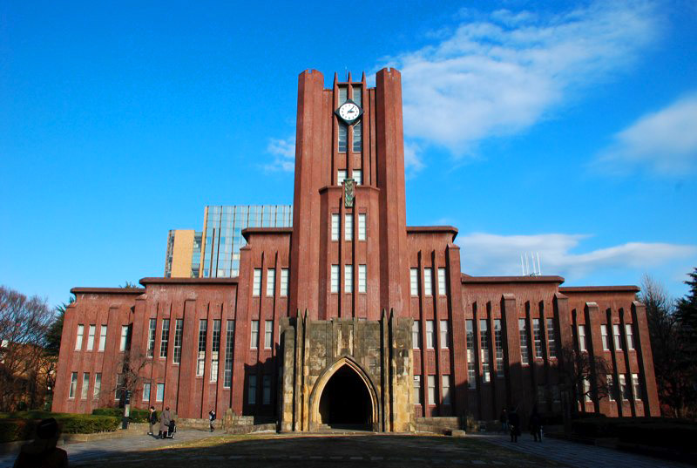

일본의 명문대학
도쿄대학
교토대학
도쿄공업대학
오사카대학
도호쿠대학
나고야대학
훗카이도대학
규수대학
와세다대학
게이오대학
쓰쿠바대학
히로시마대학
일본 최고의 명문대, 도쿄 대학

Slide 13

스펙? 인맥!
인턴 경험 = 취업의 지름길
인턴경험
인사과에서 전화
준비된 면접
취업

Slide 14
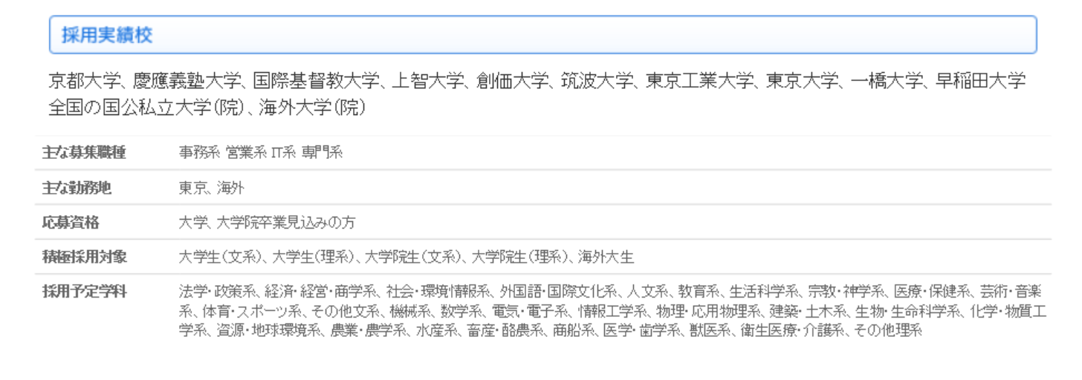
채용실적학교
실제 채용된 대학을 공개함으로써
웬만한 명문대의 학생이 아니라면 넘보지도 마라는 메세지를 보냄
= 명문대생 이외 사절

Slide 15
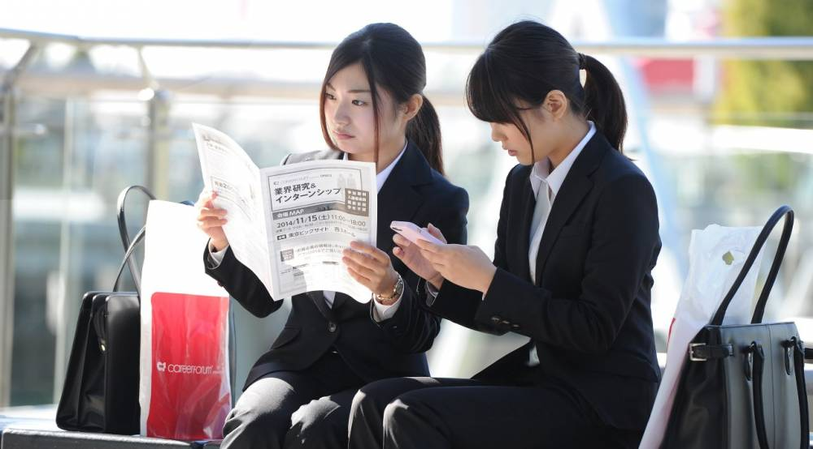
취업의 틈..?
메가방크는 그 규모의 방대함 때문에
구직정원의 숫자 또한 엄청남
채용인원 : 800~1000명

Slide 16

취업의 틈..?(2)
힘들게 들어간 은행임에도 불구하고
비명문대생을 기다리고 있는 것은 상상을 초월하는 살인적인 강도의
업무
3년 안에 자진 퇴사하는 신입사원이 40-50%
휴일 X,
야근수당 X,
낮은 초봉

Slide 17
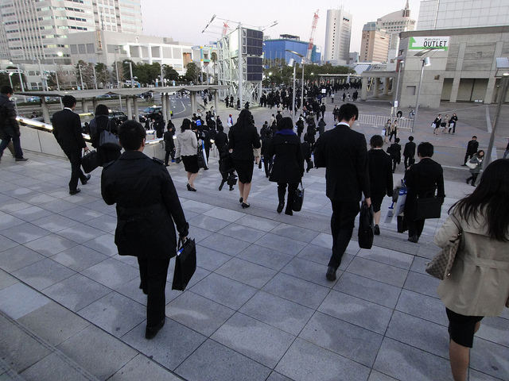
취업설명회
해가 넘어가기 전의 12월부터 각 회사마다 취업설명회를 열고 있으며,
그 중 일부 은행에서는 설명회 참가 횟수가 채용에 크게 작용하는 곳도 있다.
그로인해 취업준비생들은 시즌이 되면 매일같이 설명회를 들으러 간다.

Slide 18
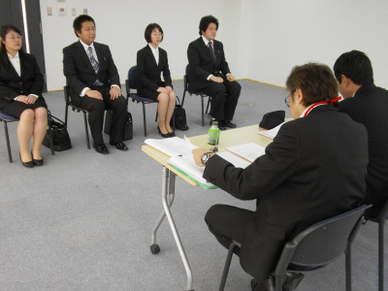
계속 되는 면접
최소 5번에서 최대는 13번에 이를정도로 자주 시행한다. 이는 입사 희망자의 인성을 중요시하여 검사한다는 의미이다.
평가 할 때마다 면접관의 평가점수가 부여되는데,
그 평가가 높을수록 빠르게 연락이 오며, 면접의 횟수가 적을수록 우수한 인재로 평가받았다는 증거이다.

Slide 19
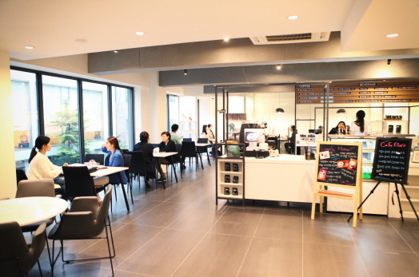
리쿠르터 제도
스타벅스나 비즈니스거리에
리쿠르터사원을 내보내
취업준비생들을 대상으로 면접하는 제도
타 은행들보다 빠르게 우수한
인재를 얻을 수 있다는 장점이
있는 반면
너무 이른 시기에 시행하면
불법행위가 되나, 암묵적인
관행처럼 시행되는 중

Slide 20
은행 | 평균 연봉
미쓰이 스미토모 은행 | 8,300만원
도쿄 스타 은행 | 8,100만원
미쓰비시 도쿄 UFJ 은행 | 8,000만원
평균 연봉
현재 금융기관에서는 매해마다 전년도 대비 연봉이 올라가고 있음.
대기업 은행의 직원수와 채용 인원의 수도 매해 증가하는 추세.
평균 연령 | 은행명 | 평균 연봉
40세 이상 | 도쿄 스타 은행 | 8,100만원
39세~40세 | 시즈오카 은행 | 7,700만원
39세 미만 | 미쓰이 스미토모 은행 | 8,300만원

Slide 21
일본 은행의 차이점
목차
1.계좌개설 및 현금카드(캐시 카드)
2. ATM기
3.수수료

Slide 22

계좌 개설
체류기간
한국: 특별히 체류기간 X
일본: 대부분 6개월 이상

Slide 23
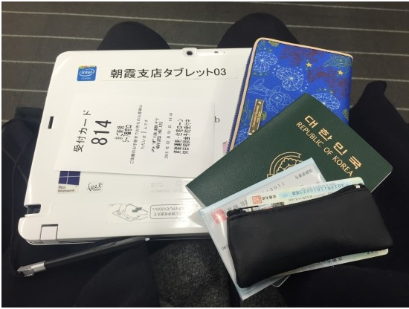
계좌 개설
그 외 준비물
한자로 된 도장
재류 카드
의료보험 카드
입금할 소액의 돈

Slide 24
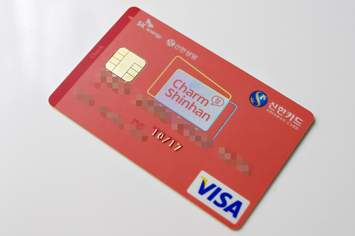
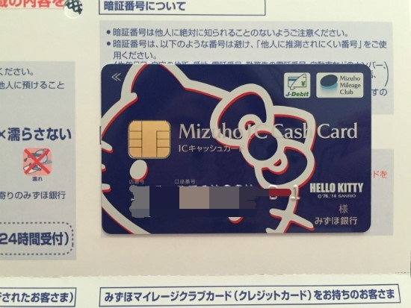
캐시 카드
한국: 계좌 개설과 함께 즉시 지급
일본: 계좌 개설후 몇일~ 몇주 뒤 집으로 배송

Slide 25
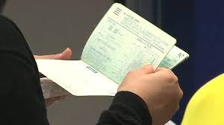
ATM기
동전 투입구와 계산기
만원을 빼고 싶은데 잔고는 9600원이 있네... 지금 가진 현금이 500원뿐이라 ATM기에다가 넣을수도 없고...

Slide 26
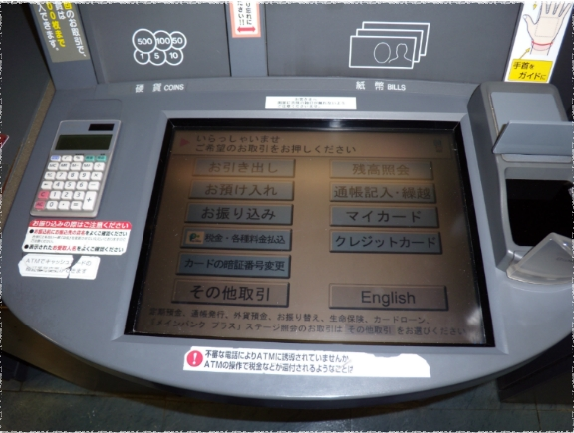
ATM기
모니터 화면 왼쪽에 계산기와 그 위에 동전투입구

Slide 27
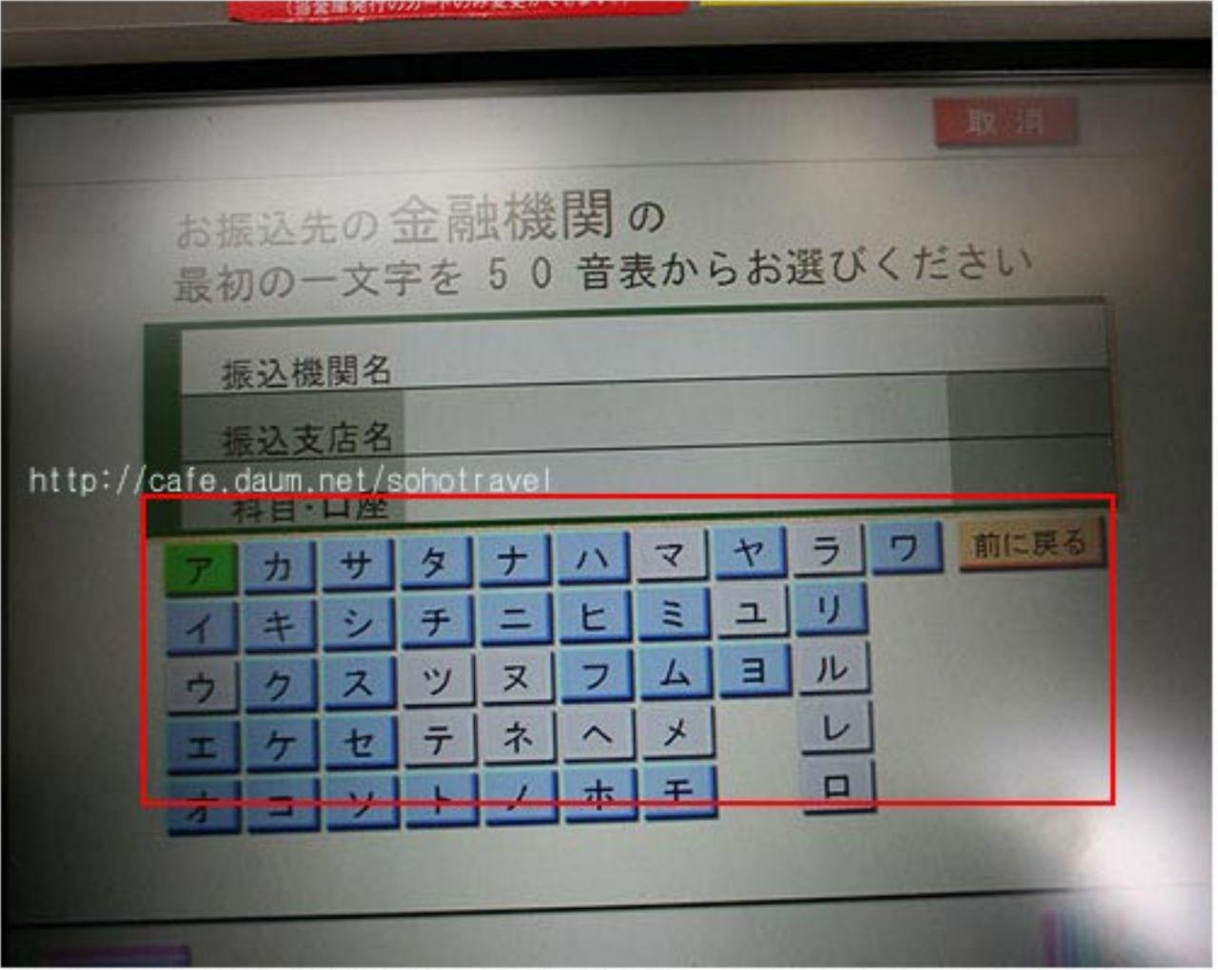
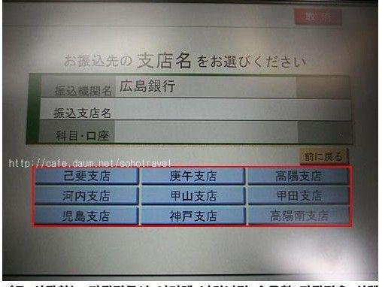
ATM기
송금시 알아야 할것
※송금은행, 지점명, 예금주명의 카타카나를 알아둘것

Slide 28
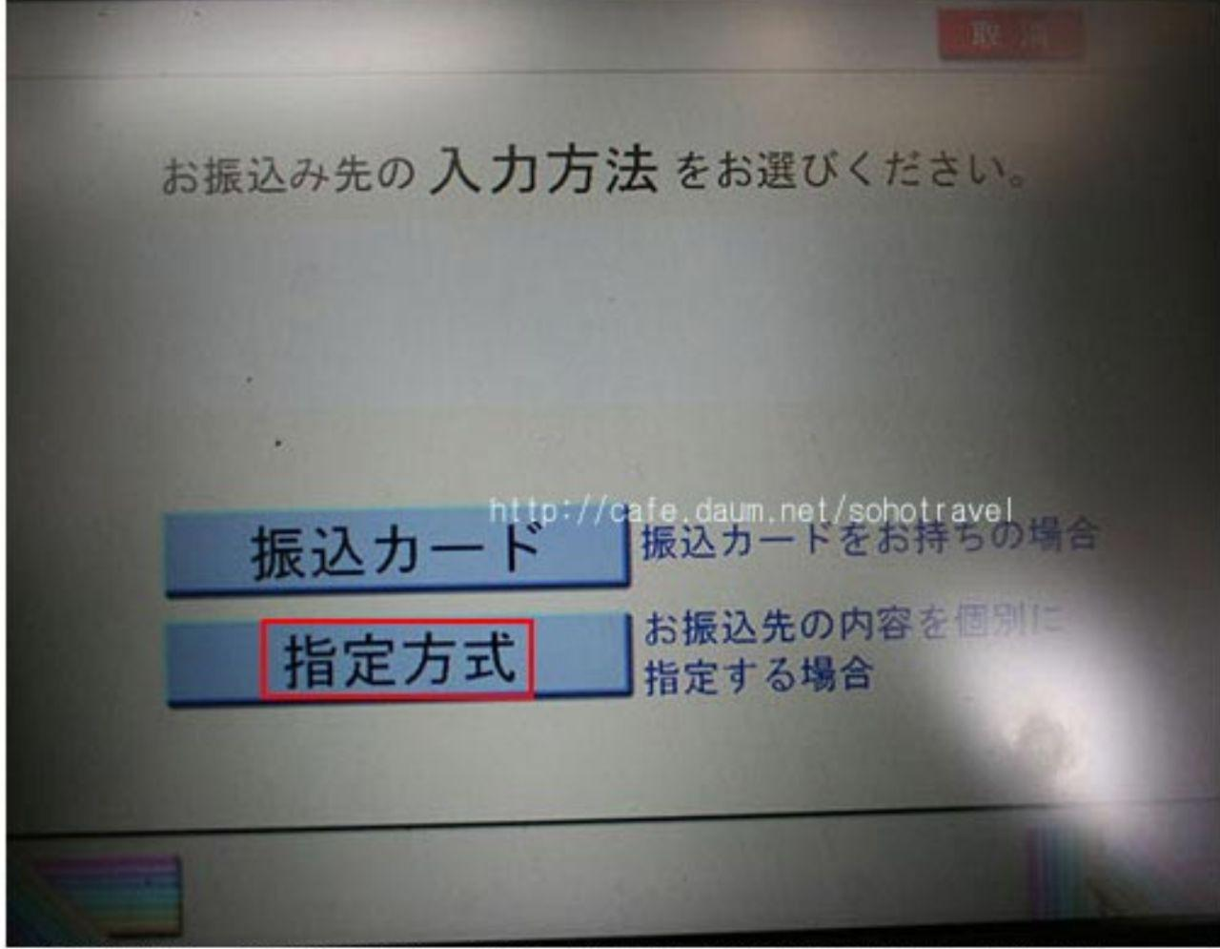
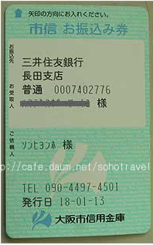
ATM기
송금카드

Slide 29
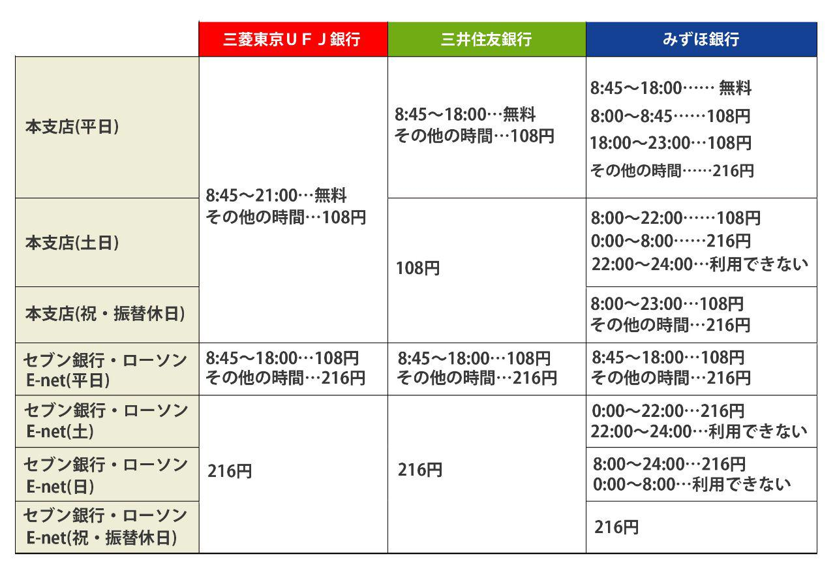
수수료
너무 비싼 수수료..

Slide 30
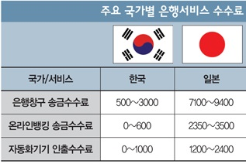
수수료
한국의 은행과 일본의 은행의 수수료 차이

Slide 31
감사합니다.*'ヮ')/

